Slide 1
Gezondheid
Rund

Slide 2
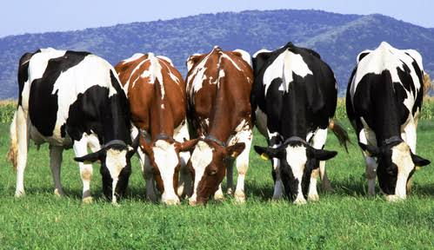
Hoe herken je een gezond dier?
Gezonde koe - Kijkt alert - Heeft een glanzende, aanliggende vacht
- Geen huidbeschadigingen of zwellingen
Gevulde pens
Uit geen tekenen van pijn
Produceert voldoende melk
Loopt bij de kudde

Slide 3
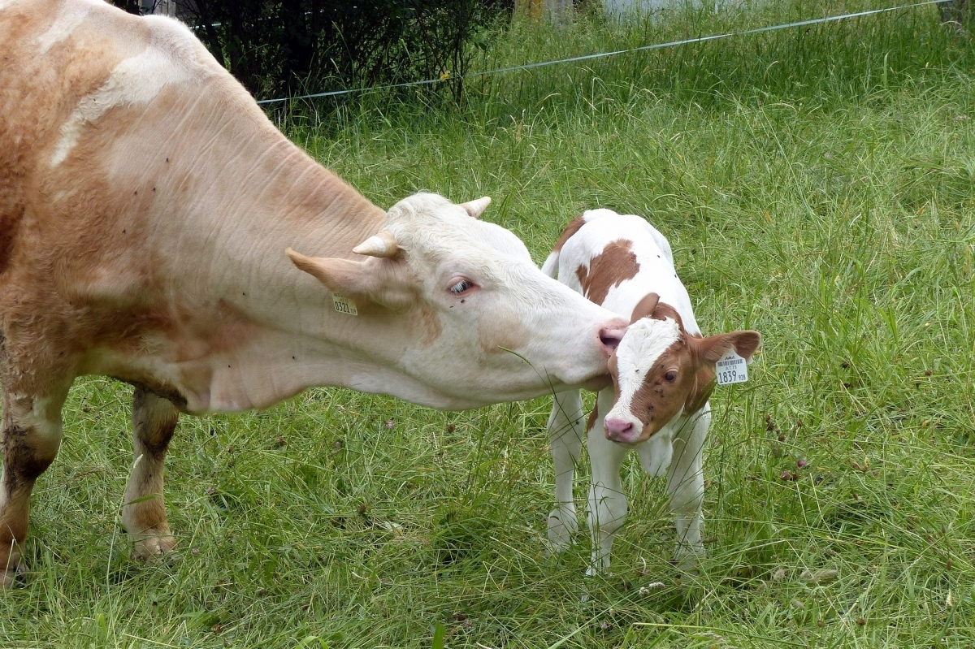
Normaalwaarden
Temperatuur→ Volwassen Rund: 38-39graden Celsius. Pasgeboren kalf: 39-40graden Celsius.
Ademhaling→ 10-30x per minuut.
Pens→ goed gevuld, 10-12x samentrekken per 5 min.
Herkauwen→ 7-10uur per dag, 40-70 kauwen op 1 hap.
Mest→ niet te dik of te dun, mag geen onverteerde voedselresten bevatten.

Slide 4
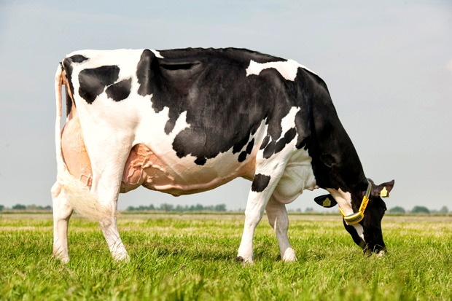
Gemiddelde levensverwachting
15-25jaar oud
Nederlandse melkkoe wordt slechts 5 jaar oud.
Zoogkoe voor vleesvee wordt zo’n 10 jaar.
Koeien bij hobbyhouders is 20+ ook zeldzaam.
Leeftijd kun je bepalen via de tanden en de horens.

Slide 5
Besmettelijke ziektes Gekke koeienziekte/BSE
Symptomen - Gedragsverandering: afzonderen, overgevoeligheid voor prikkels.
Tanden knarsen
Spiertrillingen
Stoornissen in beweging: zwaaiende gang, hoog optillen en wijd plaatsen van de achterpoten.
Geleidelijke verlamming.
Uiteindelijk gaat het dier dood.

Slide 6
Diagnose/Behandeling
Diagnose:
De waarschijnlijkheidsdiagnose bij het levende dier wordt daarom vastgesteld op basis van de zichtbare verschijnselen.
De definitieve diagnose kan alleen aan het dode dier worden gesteld.
Behandeling:
Het enigste wat je kan doen, is het bedrijf ruimen.

Slide 7
Prognose/Preventie
Prognose:
De symptomen kunnen tussen de 2 – 18 jaar naar voren komen, en als je de symptomen begint te zien, ben je al te laat.
Je kan het dier niet meer redden.
Preventie:
Koeien van 48 maanden en ouder, die voor destructie worden aangeleverd krijgen allemaal een test.
En dat word dan opgestuurd, en dan krijg je uitslag, als de uitslag positief voor BSE is word het bedrijf op slot gezet, tot ze het zeker weten.

Slide 8
Maatregelen
Als een paar dieren positief worden getest op BSE worden dan vernietigt.
De overige dieren, mogen niet vervoerd worden na het buitenland, en het mag niet gebruikt worden voor melk en vlees productie.
Het is daarom beter om ze ook af te voeren.

Slide 9
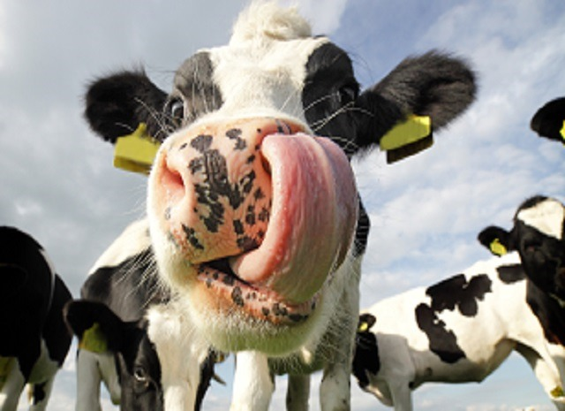
Besmettelijke ziektes Blauwtong
Symptomen:
Varieert van geen verschijnselen zichtbaar
Koorts
Ontstoken slijmvliezen van neus en bek
Zweertjes aan het uier
Zwelling van de kroonranden (Hoeven)

Slide 10
Diagnose/ Behandeling/Prognose
Diagnose: - ELISA-Test toont antistoffen van blauwtong aan. - Een PCR-Test kan het blauwtongvirus aantonen.
Behandeling: Pijnstilling en ontstekingsremmers toedienen en het voorkomen van bacteriële infecties.

Slide 11
Prognose
Prognose: - Incubatietijd varieert van 5-20 dagen
Er zijn 2 soorten blauwtong: - Acute vorm & subklinische vorm - Dieren met de subklinische vorm vertonen geen ziekteverschijnselen. - De typische blauwtong, komt overigens maar zelden voor.

Slide 12
Maatregelen
Primitieve maatregelen: - Bij een toenemende dreiging mogen veehouders zelf besluiten om de vaccinatie toe te dienen.
Veehouders moeten het registreren bij Gezondheidsdienst voor dieren (GD) als ze op export gaan naar landen buiten de EU.
Overige maatregelen: -

Slide 13
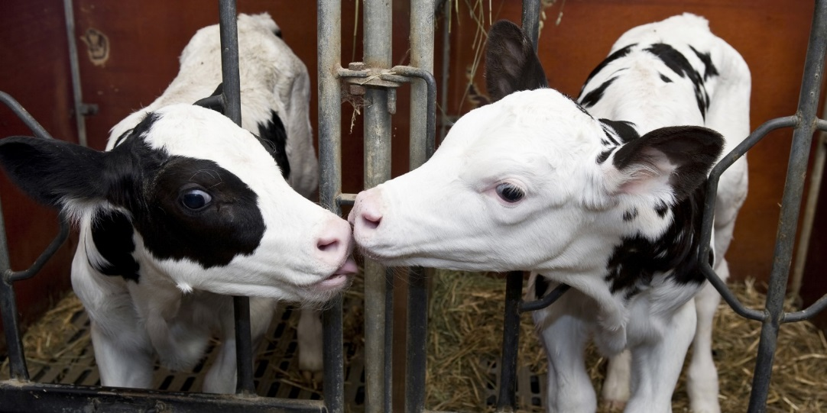
Erfelijke aandoeningen CHD
Symptomen:
Lagere cholesterolwaarde, - Vermagering - Diarree
Diagnose: - Een kalf met CDH is te herkennen aan diarree en vermagering. - Een kalf kan ook getest worden, dit kan vanaf 20 dagen.

Slide 14
Behandeling/Prognose
Behandeling: -
Prognose: - Kalveren die lijden aan CDH sterven binnen het eerste halfjaar.

Slide 15
Maatregelen
Preventie maatregelen: - Niet fokken met een stier en een koe die allebei CDH hebben.
Overige maatregelen: - Kalveren met CDH apart in quarantaine houden. - Stieren met CDH van de stieradviesprogramma's halen of erbij vermelden dat ze drager zijn.

Slide 16
Erfelijke aandoening DUMPS-Factor
Wat is het?
Dumps houdt in dat er een enzymtekort is: UMPS
Symptomen: - Uitvloeiing - Verwerpen van het embryo
Diagnose: Bij een fokzuiver embryo lijdt dit binnen
weken na de bevruchting tot vroege embryonalesterfte.

Slide 17
Behandeling/prognose/maatregelen
Behandeling: -
Prognose: Het kalf sterft al in de baarmoeder.
Preventieve maatregelen: - Bloedonderzoek
Overige maatregelen: -

Slide 18
Veel voorkomende ziektes/afwijkingen Mastitis
Symptomen:
Verminderde melkproductie
Verandering samenstelling melk
Diagnose: - Laatste melk van de koe onderzoeken, hoog kiemgetal.

Slide 19
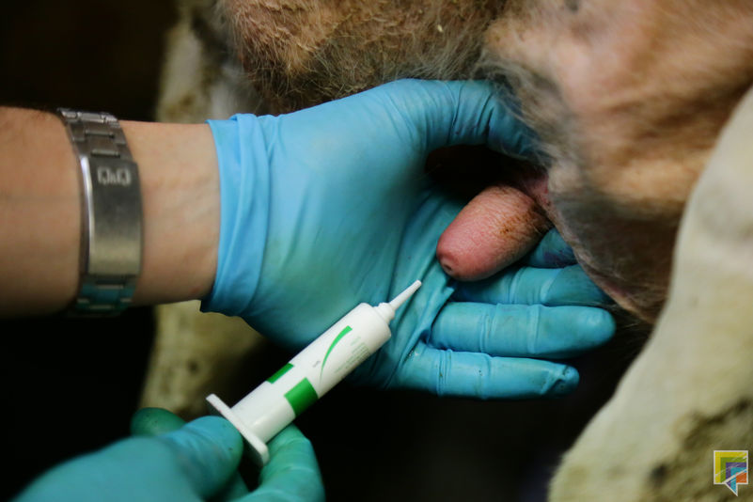
Behandeling/prognose
Behandeling: - Antibiotica om de ontsteking te remmen.
Prognose: - Ontsteking wordt als maar erger, het is goed te behandelen met antibiotica.
- Behandel je het niet, dan gaat het dier dood.

Slide 20
Maatregelen
Preventie maatregelen: - Een goede hygiëne in de stal maar vooral tijdens het melken, kan helpen mastitis te voorkomen, - Goed werkende melkapparatuur, - Het voorkomen van tocht, - Het bieden van voldoende bewegingsruimte - Het correct droogzetten aan het einde van de dracht.

Slide 21
Veel voorkomende ziektes/afwijkingen Slepende melkziekte
Symptomen: - Traag - Weinig eetlust - Nemen onvoldoende krachtvoer op - Verminderde melkproductie
Stijve mest
Conditie neemt snel af
Adem ruikt naar aceton

Slide 22
Diagnose/behandeling/Prognose
Diagnose: - Ketosetest
Behandeling: - Propyleenglycol (energiebron) is een veel gebruikt middel. - Voor een beter herstel wordt ook wel een glucocorticosteroïden.
Prognose: - Weinig eetlust in combinatie met een verminderde melkproductie. - Het dier verbruikt eigen lichaamsvet en zal dus afslanken.

Slide 23
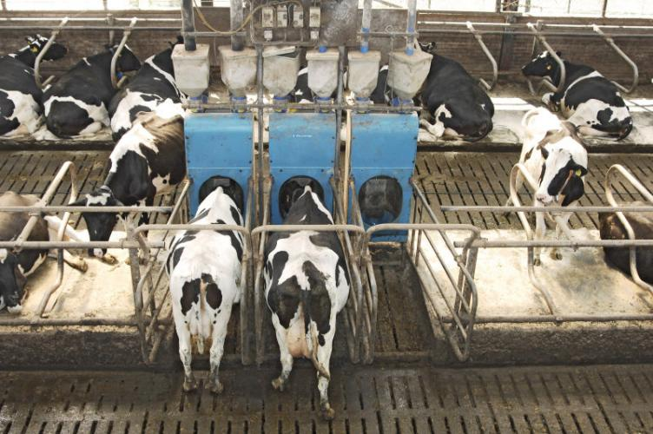
Maatregelen
Preventieve maatregelen: - Zodra de melkproductie op gang komt goed/energierijk voer aanbieden zodat de koe niet zijn eigen lichaamsvet gaat gebruiken.

Slide 24
Veel voorkomende ziektes/afwijkingen Longwormen
Symptomen: - Hoesten bij inspanning - Benauwdheid - Groeivermindering en ontwikkelingsachterstand - Verminderde weerstand - Sterfte onder kalveren - Productie vermindering onder melkvee
Diagnose: - Symptomen en Laboratories onderzoek van mest.

Slide 25
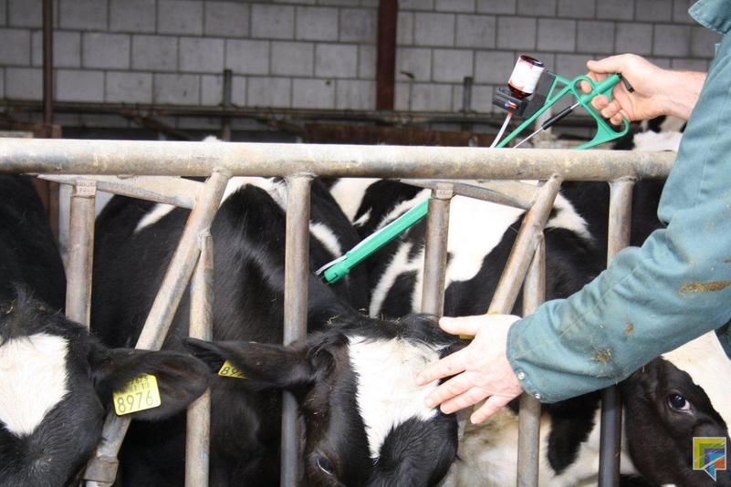
Behandeling/Prognose
Behandeling: - Ontwormen
Prognose: Je merkt het aan de symptomen zoals hoesten.
Maatregelen: - Vaccineren

